Slide 1
ПРОЕКТ: «Поговорим о семье...»
Нет ничего сложнее, наверное, чем говорить с людьми о семье.
Но всегда очень интересно, что они думают.

Slide 2
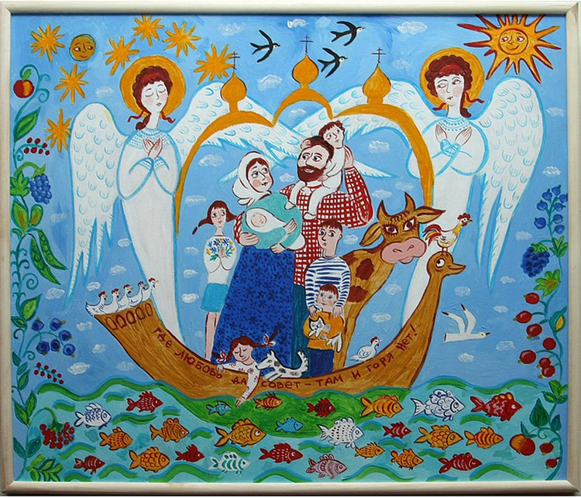
Поговорим о семье…
В семье должно быть много радости, взаимопонимания и любви. Саша, 10 лет.

Slide 3
Поговорим о семье…
Если вы собираетесь вступать в брак, помните:
на всю жизнь - ОДНА!!!
Максим, 20 лет.

Slide 4
Поговорим о семье…
В семье мы должны смотреть друг на друга,
как на солнце. Настя, 9 лет.

Slide 5
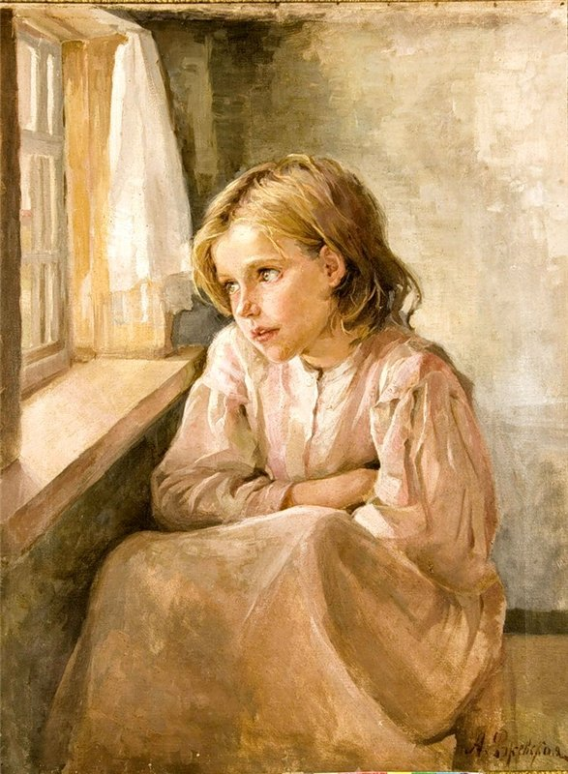
«Поговорим о семье…»
Самое главное чего хотят дети, чтобы родители были! Без родителей дети расстроены...
Слава, 10 лет.

Slide 6
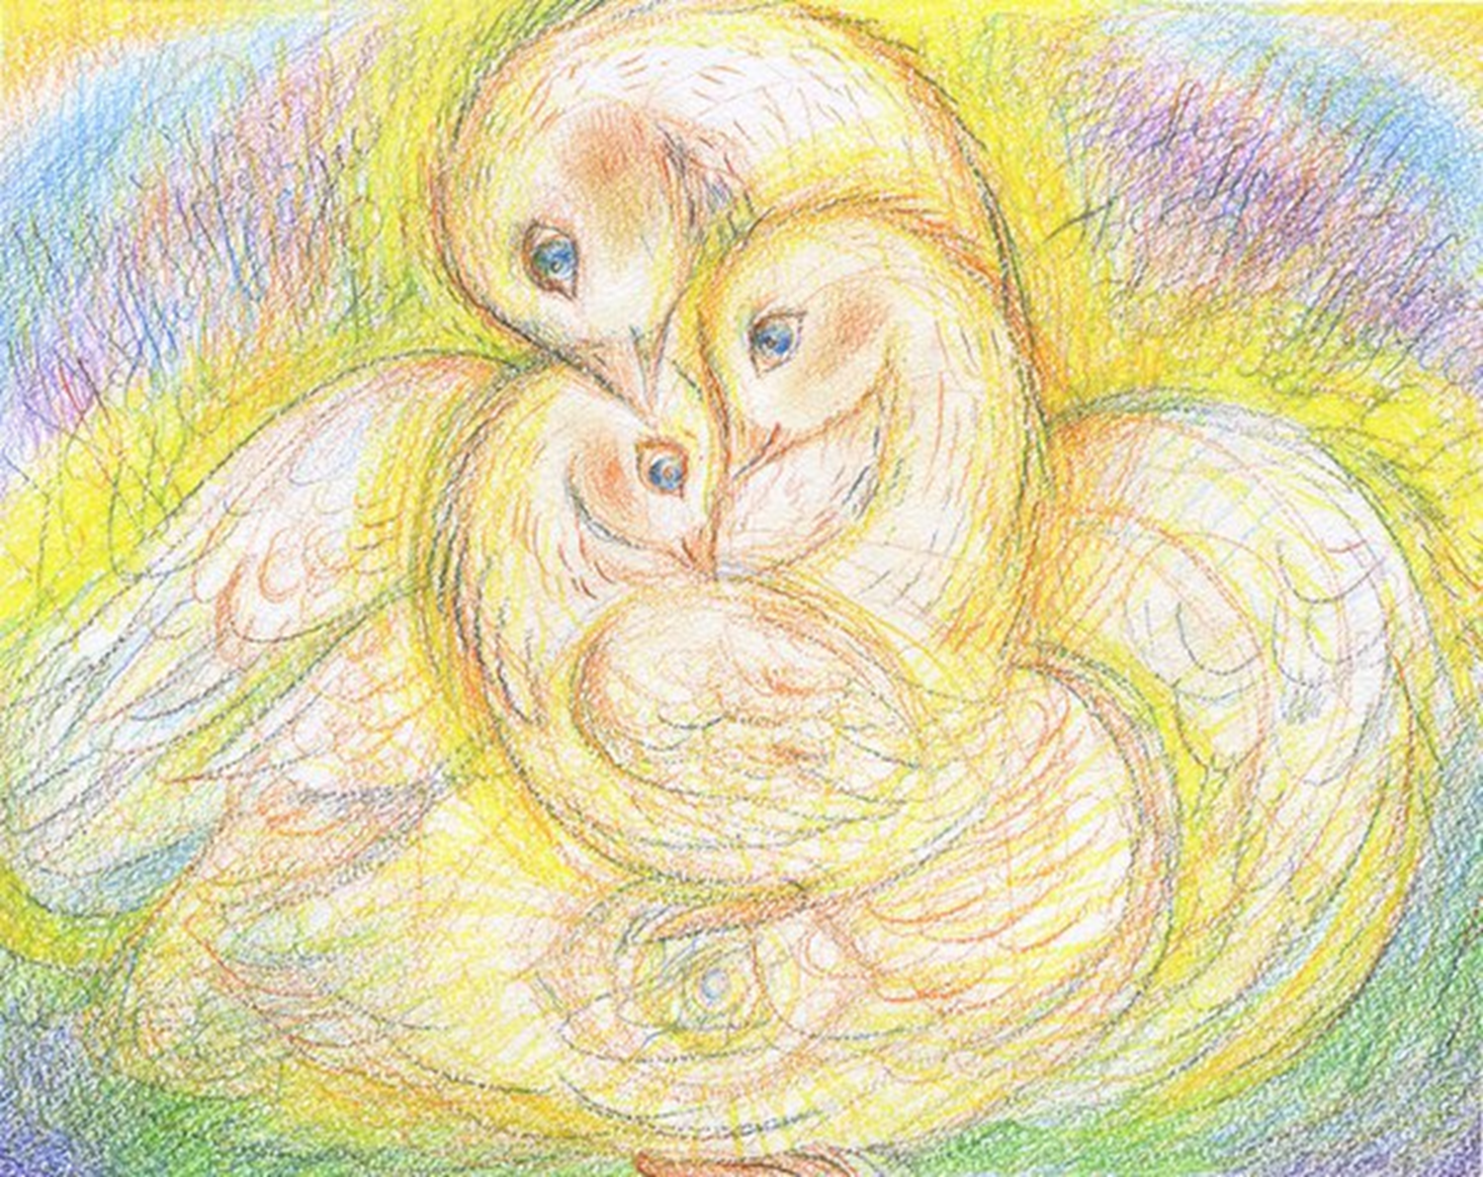
«Поговорим о семье…»
Любовь – это значит, дарить радость ближнему своим отношением к нему. Пелагея, 36 лет.

Slide 7
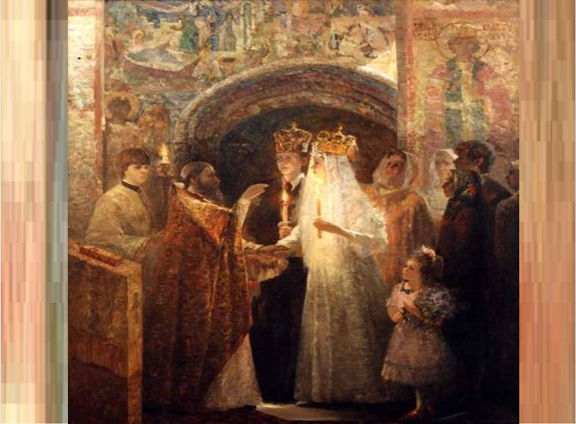
«Поговорим о семье…»
Браки на Небесах совершаются, а потом на земле совершенствуются. Коля, 17 лет.

Slide 8
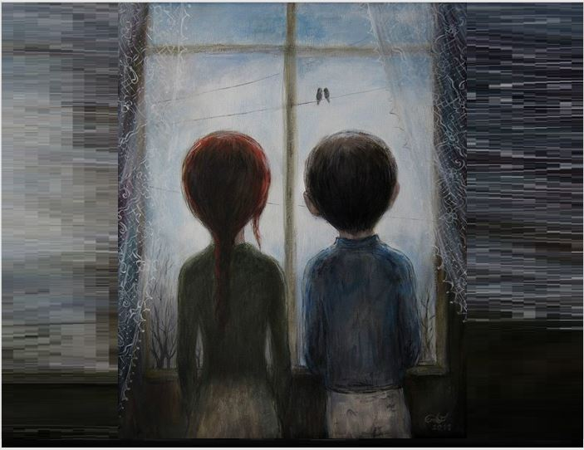
«Поговорим о семье…»
Верность в семье – это знание того, что ты сделаешь больно всем, если предал. Яна, 12 лет.

Slide 9
«Поговорим о семье…»
Любовь долго терпит – это значит, что нужно прощать даже, когда это делать тяжело. Валентина, 70 лет.

Slide 10
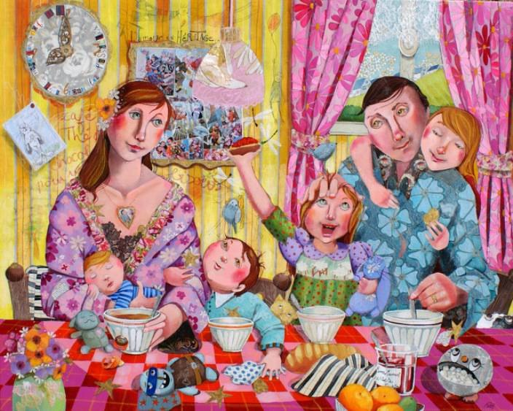
«Поговорим о семье…»
Самое прекрасное в жизни– это счастливая семья. Настя, 12 лет.

Slide 11
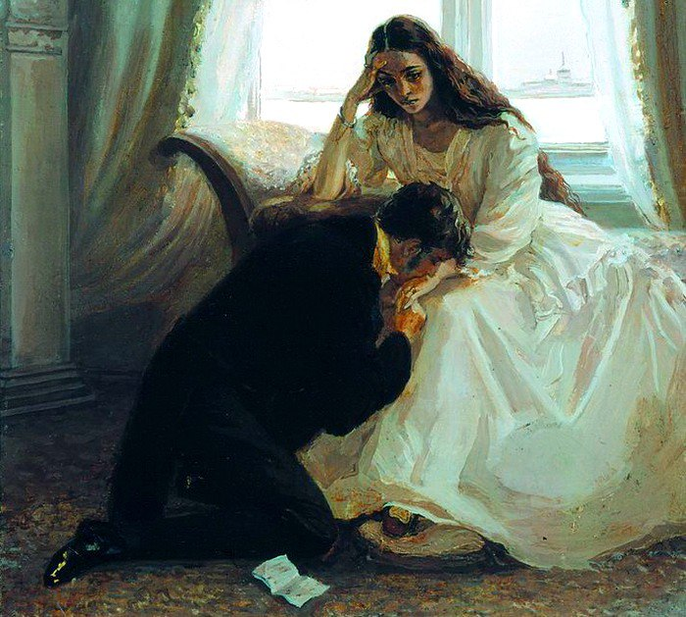
«Поговорим о семье…»
Если любовь доказывается, это уже не любовь. Ольга 66, лет.

Slide 12
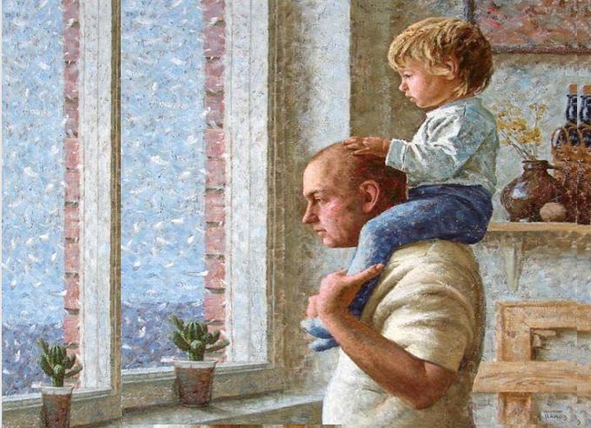
«Поговорим о семье…»
Как счастлив дом, где все - дети и родители живут вместе, не в разводе. Поля, 10 лет.

Slide 13
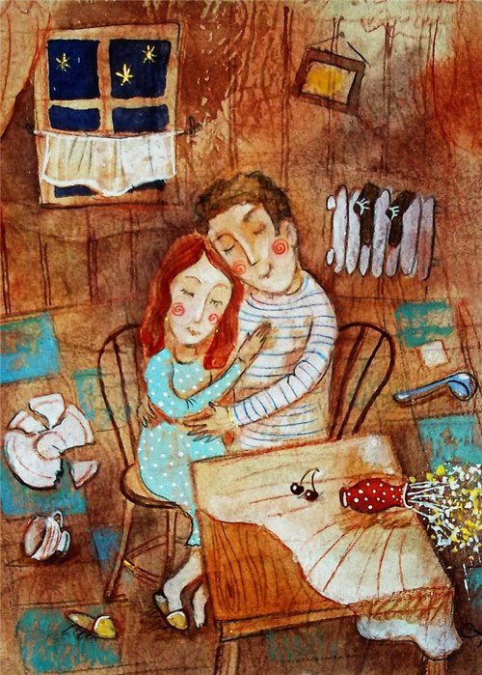
«Поговорим о семье…»
В семейной жизни должен мирится первым:
каждый и как можно быстрее. Алла, 40 лет.

Slide 14
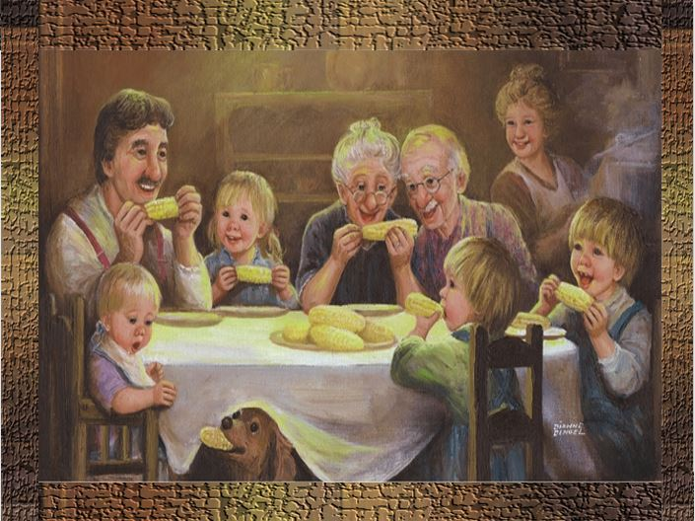
«Поговорим о семье…»
Папин голос добрый, когда он сытый.
Ирина, 36 лет.

Slide 15
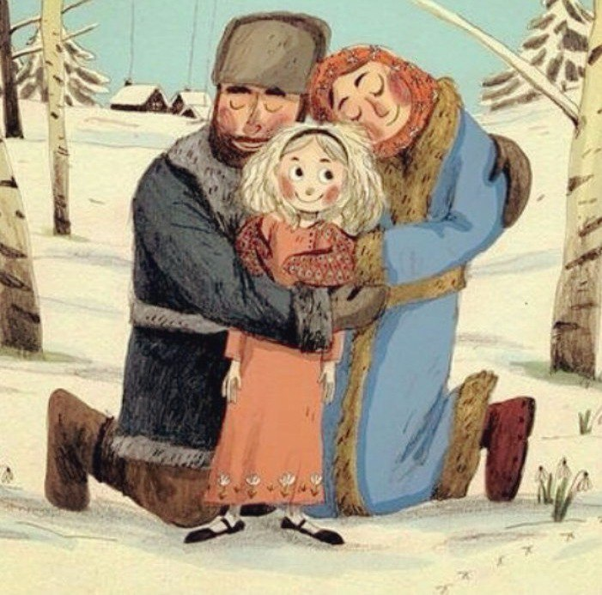
«Поговорим о семье…»
Дети хотят от родителей, чтоб их крепко-крепко обняли, поцеловали… Вот чего не хватает детям. Катя, 6 лет.

Slide 16
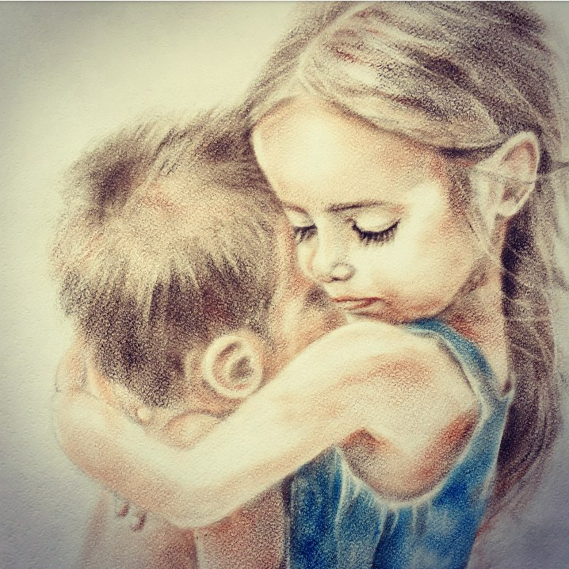
«Поговорим о семье…»
Подаришь немного любви ближнему и удивляешься: как легко и хорошо становиться на душе. Наталья, 32г.

Slide 17
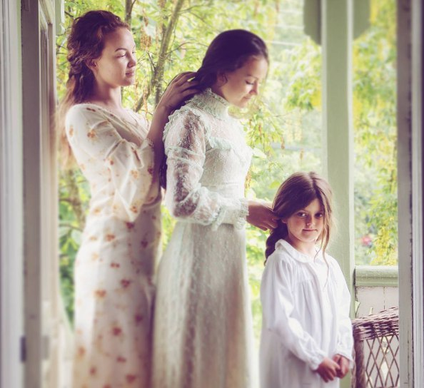
«Поговорим о семье…»
Дети хотят от родителей: братика, сестричку... Настя, 9 лет.

Slide 18
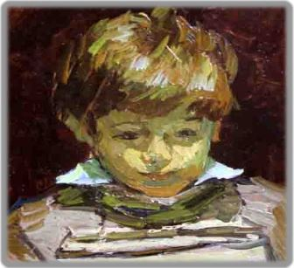
«Поговорим о семье…»
Развод – это рана в сердцах детей.
Сергей, 46 лет.

Slide 19
«Поговорим о семье…»
Любить – это ВСЕ!!! Настя, 12 лет.

Slide 20
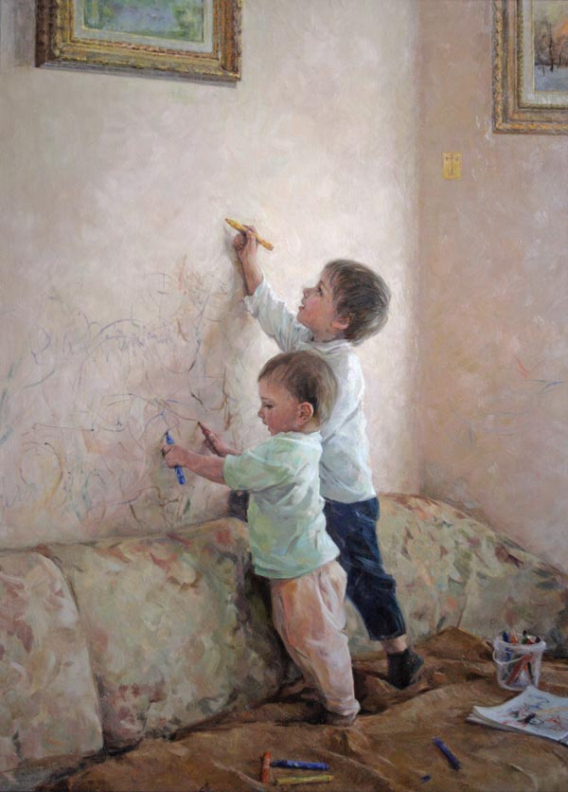
«Поговорим о семье…»
Родители хотят от детей послушания, смирения, уважения, любви. Аня, 14 лет.

Slide 21
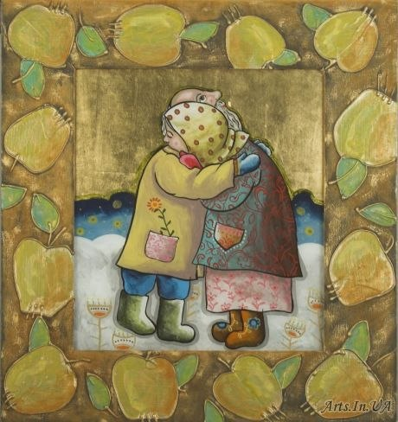
«Поговорим о семье…»
Семья сохраниться, если доверять. Юля, 28 лет.

Slide 22
«Поговорим о семье…»
Любовь долго терпит - это значит, что она драгоценная. Настя, 12 лет.

Slide 23
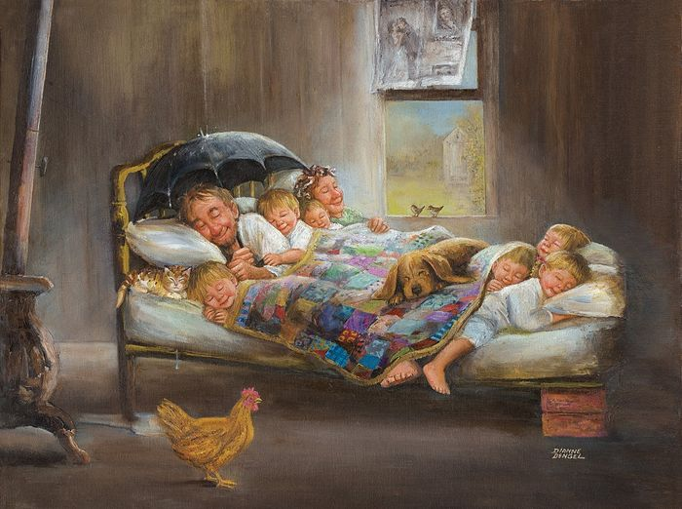
«Поговорим о семье…»
Любовь не раздражается – это когда никакие проблемы и трудности не могут вывести из равновесия. Лариса, 40 лет.

Slide 24
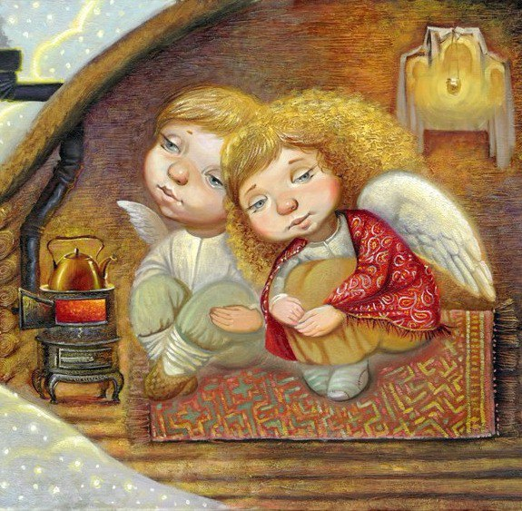
«Поговорим о семье…»
Любовь никогда не перестает… Она же любовь. Поля, 10 лет.

Slide 25
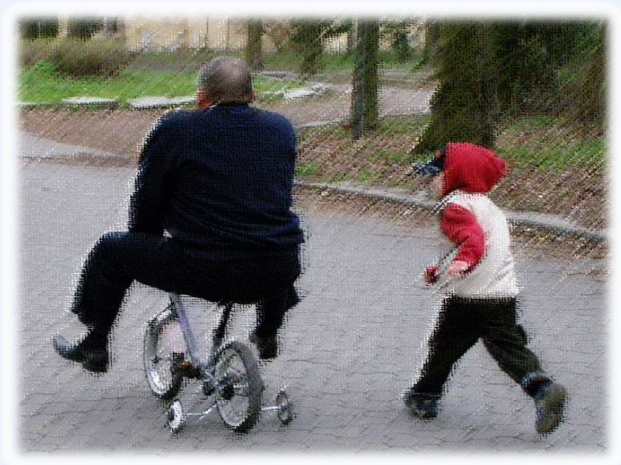
«Поговорим о семье…»
Взрослые только делают вид, что они главнее. Александр, 48 лет.

Slide 26
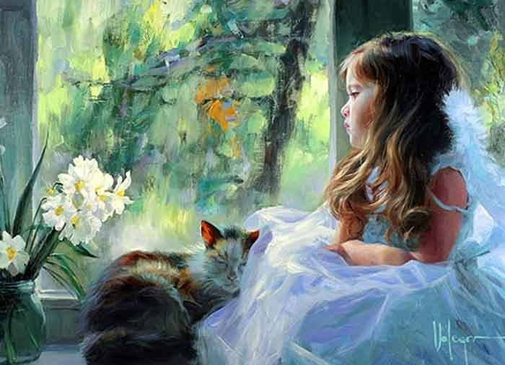
«Поговорим о семье…»
Папин добрый голос редко звучит дома, жалко… Настя, 12 лет.

Slide 27
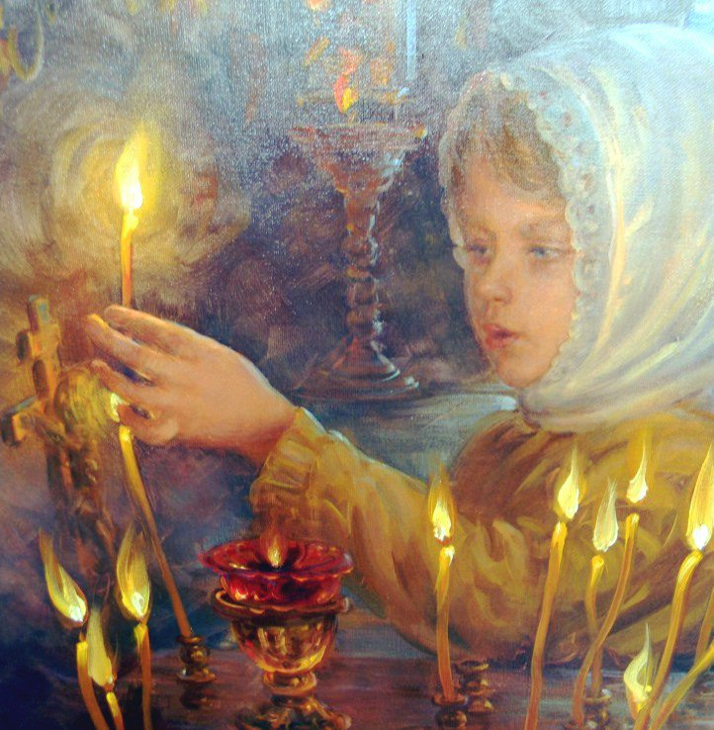
«Поговорим о семье…»
Я хочу, чтобы Бог берег мою семью. Саша, 10 лет.

Slide 28
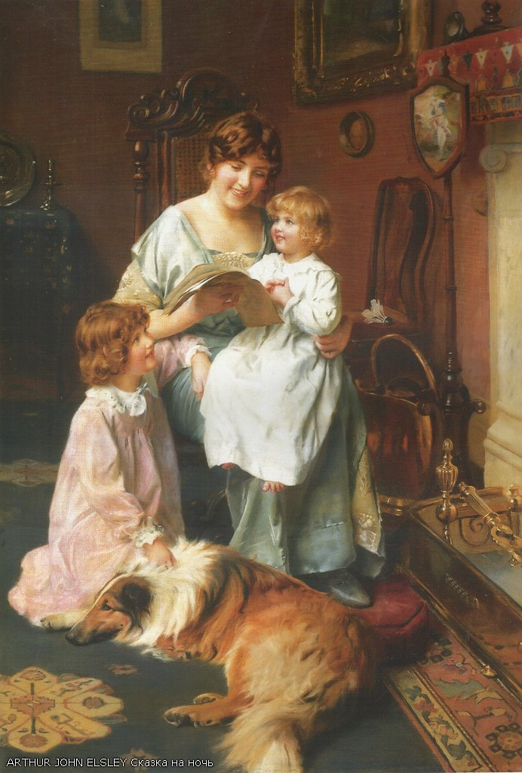
«Поговорим о семье…»
Домашние обязанности, которые должна выполнять жена – ВСЕХ ВЫСЛУШАТЬ…
Алла, 40 лет.

Slide 29
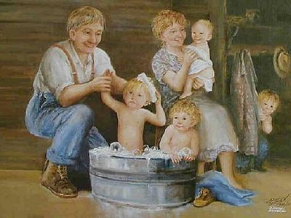
«Поговорим о семье…»
Домашние обязанности, которые должен выполнять муж – ухаживать за женой, детьми и кормить их. Настя, 12 лет.

Slide 30
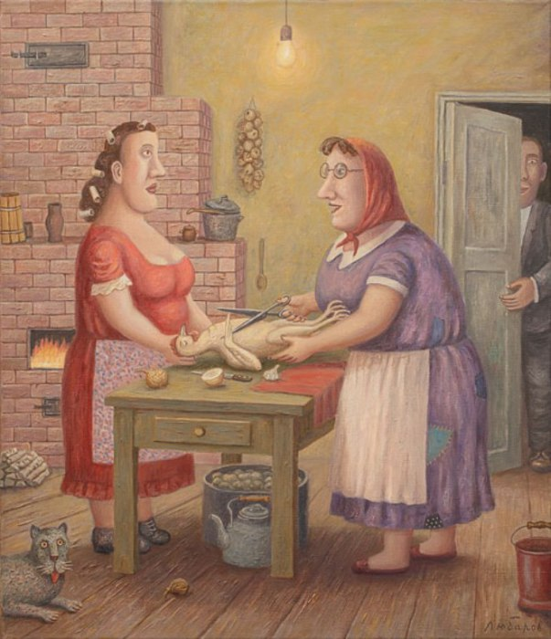
«Поговорим о семье…»
Любовь всему верит… даже свекрови.
Маша, 10 лет.

Slide 31
«Поговорим о семье…»
В семейной жизни должен мириться первым тот, кто об этом первый подумал. Серафим, 15 лет.

Slide 32
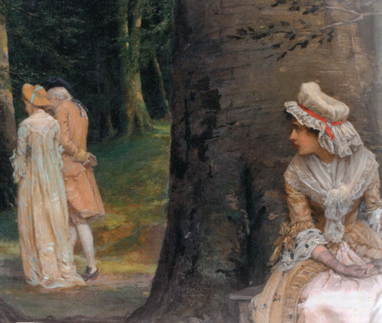
«Поговорим о семье…»
Любовь не завидует – это значит: зачем завидовать кому-то в любви, если и ты когда-то встретишь любовь. Слава, 10 лет.

Slide 33
«Поговорим о семье…»
Если вы собираетесь вступать в брак, помните: к супруге нужно относится очень бережно. Александр, 48 лет.

Slide 34
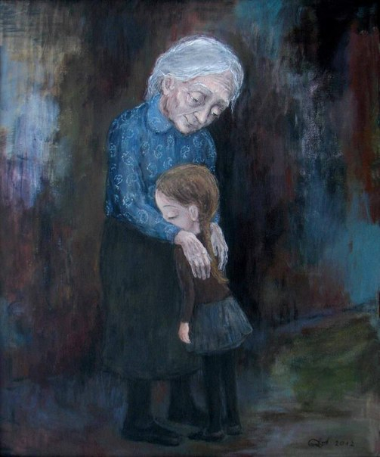
«Поговорим о семье…»
Чтобы не обижаться на своих родных нужно понимать, что каждый может сделать ошибку. Яна, 12 лет.

Slide 35
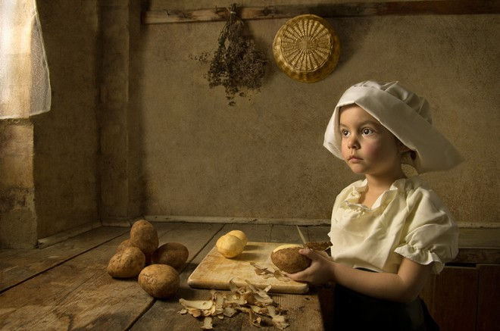
«Поговорим о семье…»
В семье должно быть много послушных детей. Федя, 7 лет.

Slide 36
«Поговорим о семье…»
Интернат – это бессилие взрослых. Юлия, 31 г.

Slide 37
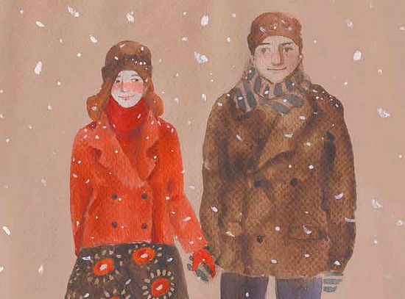
«Поговорим о семье…»
Один раз - на всю жизнь. Тяжело? Кто спорит? Но так нужно жить, чтобы было будущее. Стас, 16 лет.

Slide 39
ПРОЕКТ: «Поговорим о семье…»
БЛАГОДАРИМ
ЗА ВНИМАНИЕ!

